Slide 1
Statistiky kontrol v silniční dopravě v roce 2017

Slide 2
Plán a plnění kontrol pracovních dní řidičů v roce 2017

Slide 3
Počet zkontrolovaných pracovních dnů řidičů při silničních kontrolách

Slide 4
POČET VozidEl zkontrolovanÝCH při silničních kontrolách

Slide 5
Kontroly na silnici v roce 2017 dle kontrolního orgánu

Slide 6
Porovnání zjištěné závadovosti v roce 2017 při silničních kontrolách dle místa registrace dopravce

Slide 7
Vývoj Závadovosti vozidel při silničních kontrolách (v %)

Slide 8
Vozidla zkontrolovaná při silničních kontrolách dle státu registrace vozidla

Slide 9
Vývoj závadovosti při silničních kontrolách dle státu registrace vozidla v letech 2010- 2017 (v %)

Slide 10
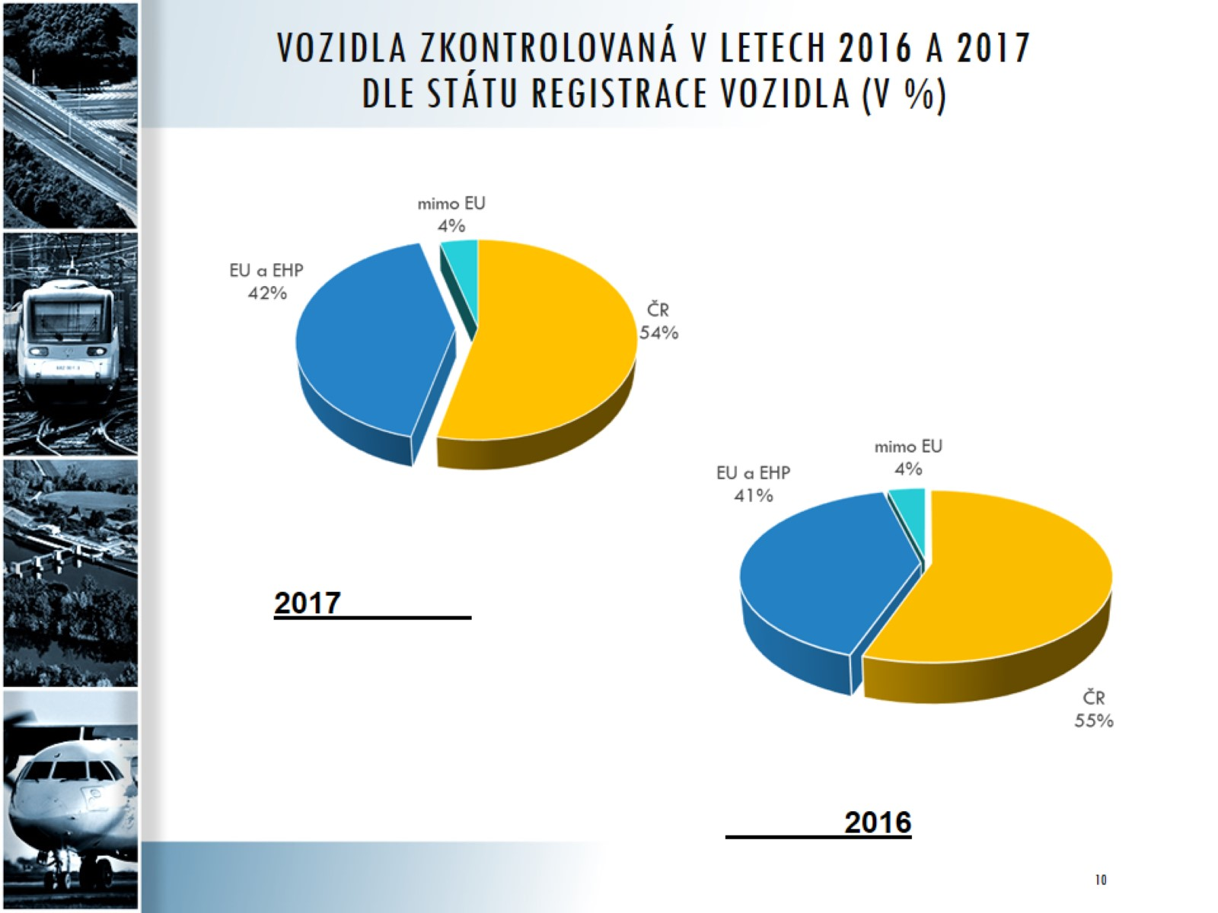
Vozidla zkontrolovaná v letech 2016 a 2017 dle státu registrace vozidla (v %)

Slide 12
Tachografy v letech 2007-2017

Slide 13
Typy tachografů v závislosti na státu registrace vozidla v roce 2017

Slide 14
Přeprava nebezpečných věcí (ADR) - počet dopravních jednotek kontrolovaných při silničních kontrolách

Slide 15
Počet zkontrolovaných pracovních dnů řidičů v provozovnách dopravců

Slide 16
Počet zkontrolovaných pracovních dní řidičů v provozovnách dopravců

Slide 17
Počet řidičů zkontrolovaných v provozovnách dopravců

Slide 18
Počet zkontrolovaných řidičů v provozovnách dle dopravních úřadů

Slide 19
Závadovost při kontrolách v provozovnách dle dopravního úřadu

Slide 20
Počet kontrol v provozovnách dle velikosti dopravce

Slide 21
Výše pokut uložených ve správním řízení v letech 2006-2017 (v Kč)

Slide 22
Výše pokut uložených ve správním řízení v roce 2017 (v Kč) DLE dopravníCH úřadŮ

Slide 23
Poměr výše (v KČ) a počtu pokut dle dopravních úřadů

Slide 24
Počet vydaných náhradních povolení

Slide 25
Vybraná výše poplatků za náhradní povolení (v Kč)

Slide 26
KONTROLY Vstupních POVOLENÍ V SILNIČNÍ DOPRAVĚ 2017

Slide 27
KONTROLY Vstupních POVOLENÍ V SILNIČNÍ DOPRAVĚ 2015 - 2017

Slide 28
Vybrané kauce v roce 2016 a 2017

Slide 29
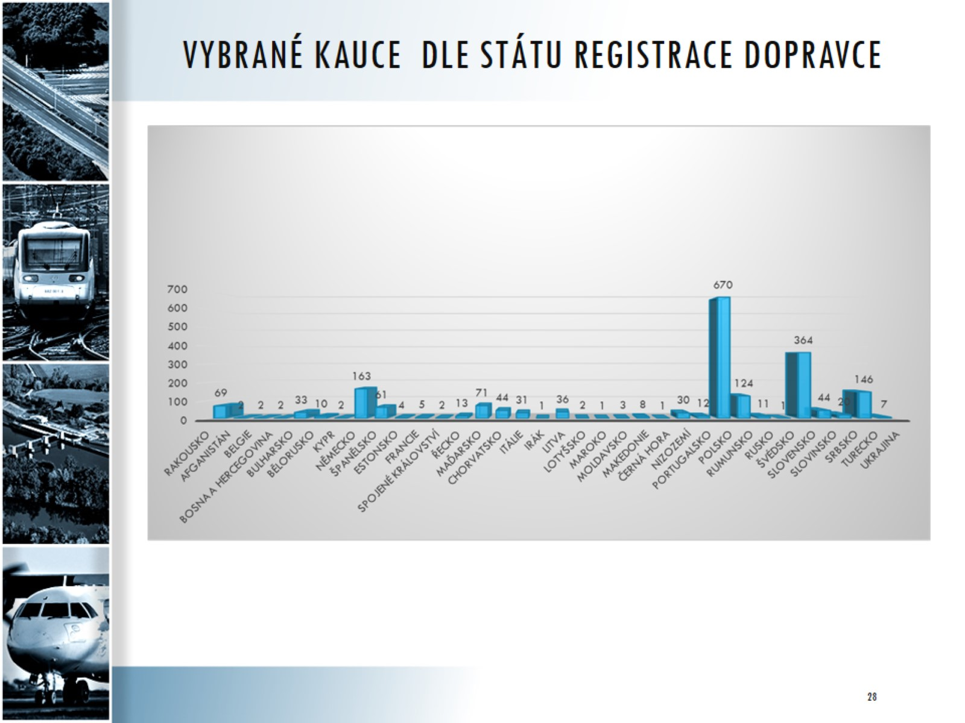
Vybrané kauce dle státu registrace dopravce

Slide 30
Počet vybraných kaucí v roce 2017 dle místa kontroly

Slide 31
Výše vybraných kaucí v roce 2017 dle místa kontroly (v Kč)

Slide 32
Vybrané kauce 2017 dle kontrolního orgánu

Slide 33
Počet držitelů koncese k podnikání v dopravě (živnostenský rejstřík)

Slide 34
Počet koncesí k podnikání v silniční dopravě vydaných v letech 2015, 2016 a 2017

Slide 35
Eurolicence PLATNÉ v roce 2016 a 2017

Slide 36
PLATNÉ Eurolicence v nákladní dopravě v letech 2008 - 2017

Slide 37
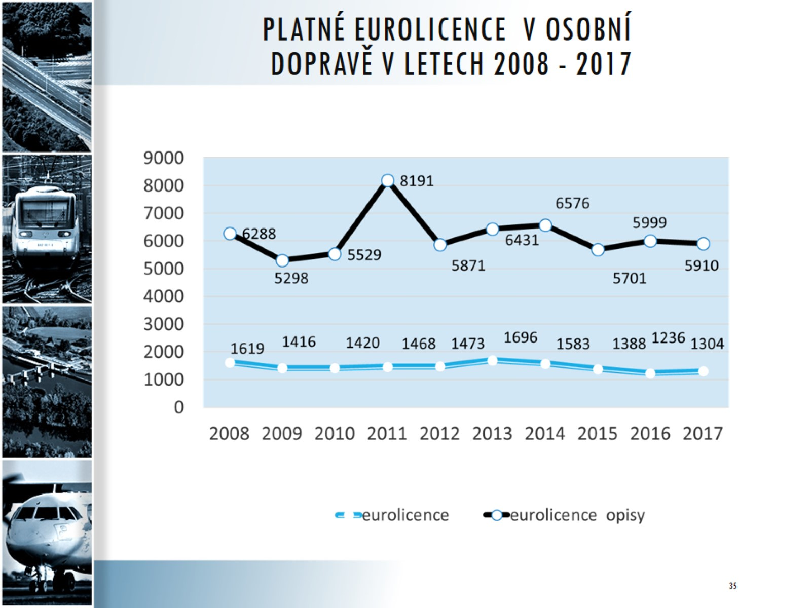
PLATNÉ Eurolicence v Osobní dopravě v letech 2008 - 2017

Slide 38
Počet vydaných eurolicencí v roce 2017 dle Dopravních úřadů

